Slide 1


Catégorisez automatiquement des questions
Projet 5
Réalisé par : Diedhiou Ahmed Bachir
Encadré par : Thioye Daouda

Slide 2
PLAN
Présentation du projet
Approches non supervisées
Approches supervisées
Analyse des données
Vectorisation
API de prédiction
Nettoyage des données
3
5
6
8
9
12
14

Slide 3

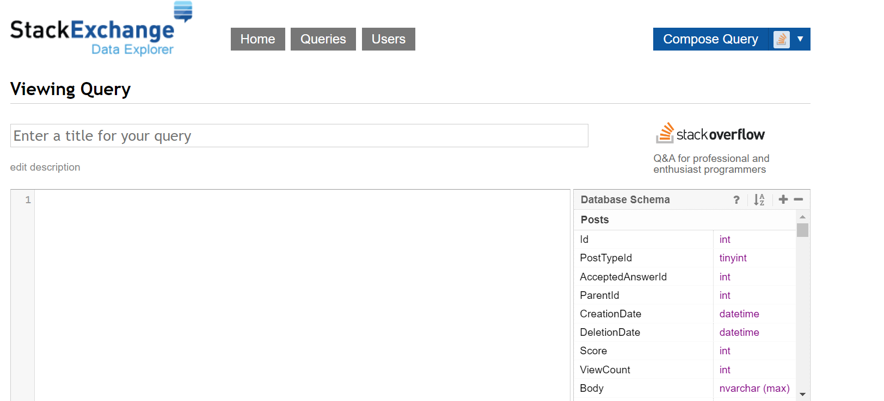
PRESENTATION DU PROJET
Développer un système de suggestion de tags pour le site.
Données extraites à partir d’une requête sql
Site questions-réponses liées au développement informatique

Slide 4
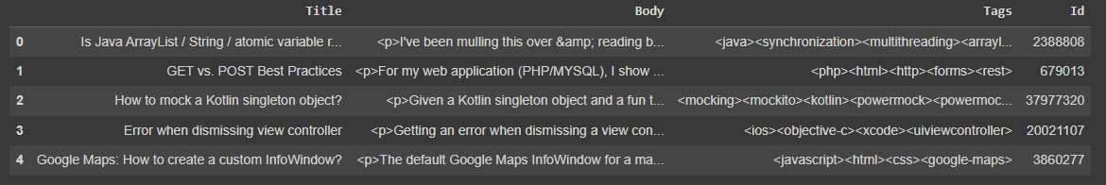
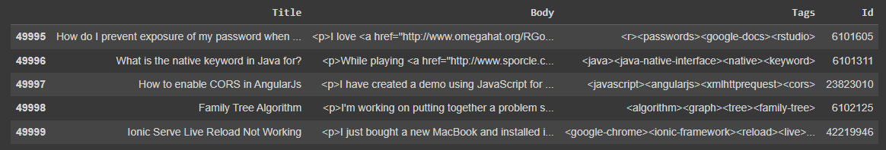
PRESENTATION DES DONNEES
50 000

Slide 5
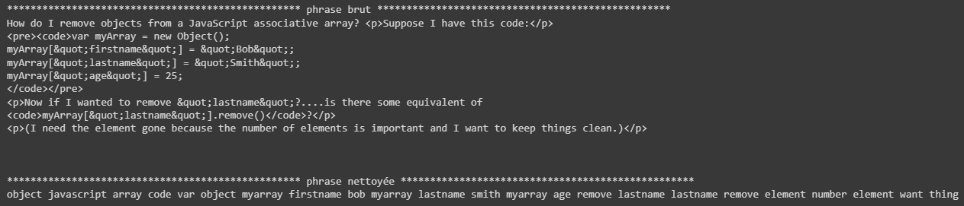
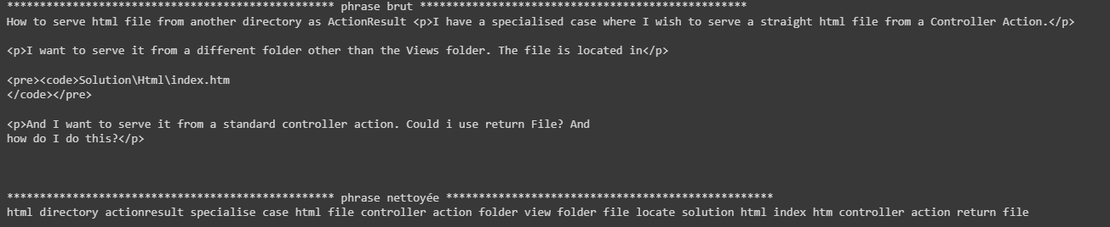
NETTOYAGE DES DONNEES
Création d’une nouvelle colonne : Body + Title
Normalisation
Tokenization
Stop words
Lemmatization +Remove unecessary POS
1
2

Slide 6
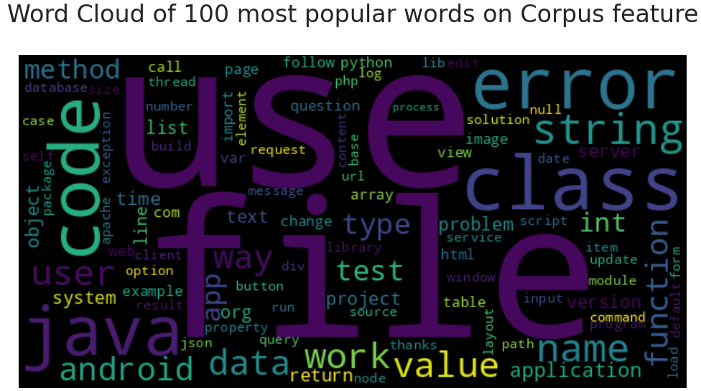
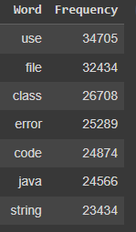
ANALYSE DES DONNEES
Fréquence des mots les utilisés
Les 100 mots les plus utilisés dans le corpus

Slide 7
ANALYSE DES DONNEES
Fréquence des mots les utilisés
Les 100 mots les plus utilisés dans le corpus

Slide 8
ANALYSE DES DONNEES
Fréquence des mots les utilisés
Les 100 mots les plus utilisés dans le corpus

Slide 9
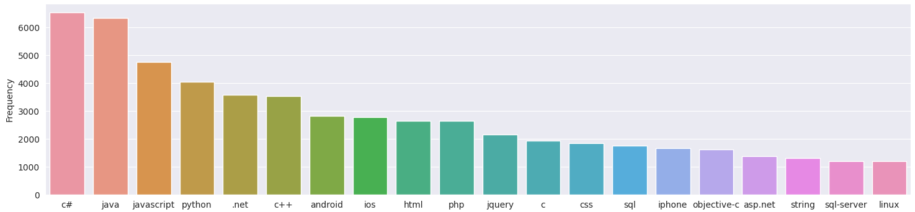
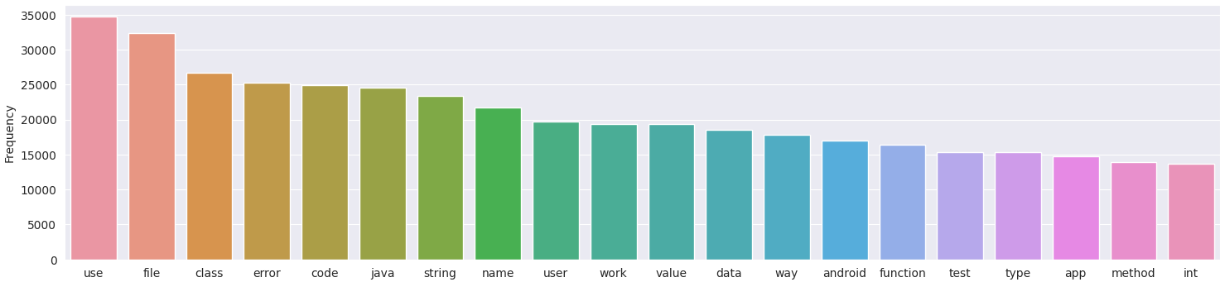
ANALYSE DES DONNEES
Tags les plus présents
5 Tags les plus utilisés
C#
Java
Javascript
Python
.net
Gestion des tags
Suppression des brackets
14080 tags uniques
Conservation des 50 tags les plus fréquents
MultilabelBinarizer
Pas trop de déséquilibre dans nos classes.
Mots les plus utilisés dans le corpus
5 mots les plus présents dans le corpus: Use, File, Error, Code, Java

Slide 10
VECTORISATION
TF-IDF : Term Frequency-Inverse Document Frequency
WORD2VEC :Word to Vector
BERT : Bidirectional Encoder Representations from Transformers
USE : Universal Sentence Encoder
TF-IDF | WORD2VEC | BERT | USE
2573 features
200 features
768 features
512 features
Distinction des mots qui sont importants pour un document particulier tout en prenant en compte leur pertinence globale dans le corpus.
Faiblesses : vecteur de très grande dimension, perte de l’information contextuelle
-Modèle basé sur des RN
-Construction de représentations vectorielles des mots
-Analyse du contexte
- Faiblesse : embedding statique pour chaque mot
Embedding contextuel permet de mieux capturer l’ambiguïté et la polysémie des mots.
Faiblesse : Lenteur
Encodage de phrases ou de paragraphe complets en une seule représentation vectorielle. Cela permet de capturer la signification sémantique globale de toute la phrase.

Slide 11
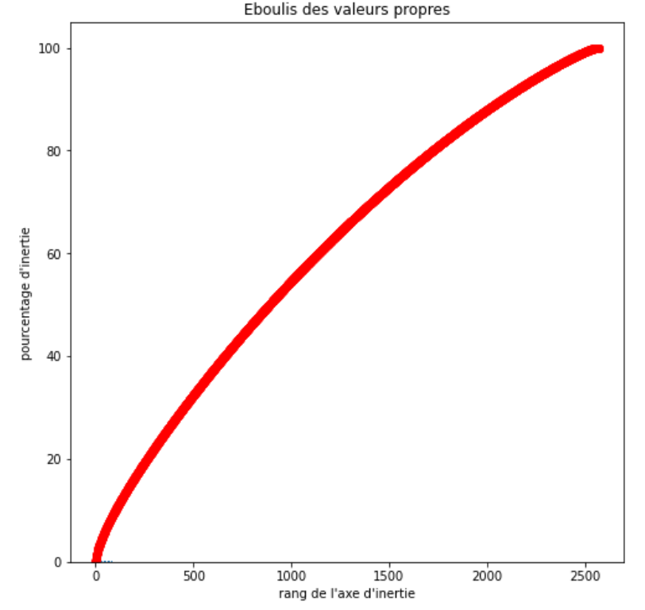
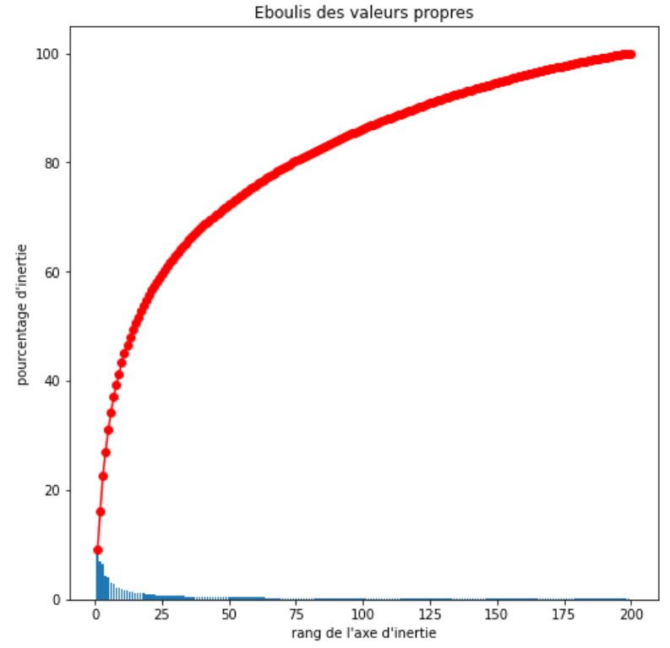
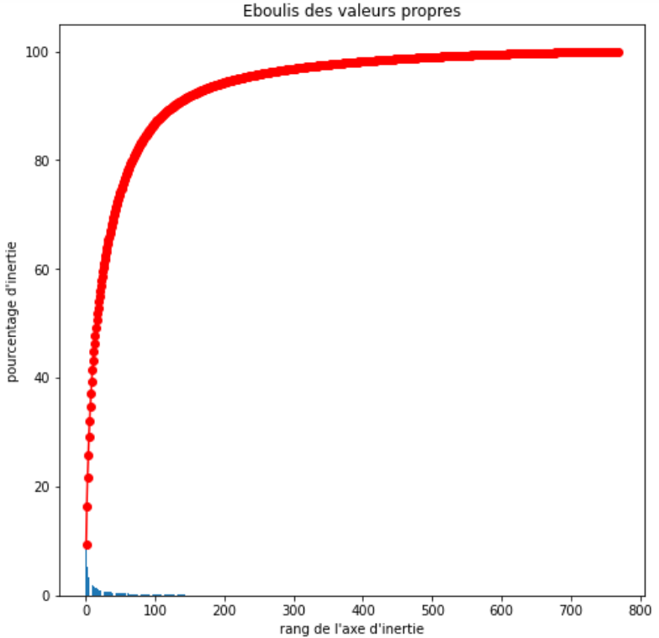
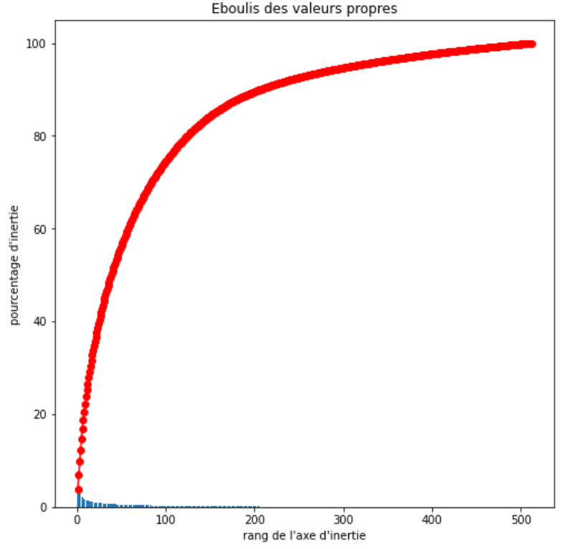
PCA
Projeter les données dans un espace de dimension inférieure tout en préservant au mieux les informations importantes
Tfidf
W2vec
Bert
Use
Conservation de 1724 composantes pour garder 80% d’inertie
Conservation de 75 composantes pour garder 80% d’inertie
Conservation de 68 composantes pour garder 80% d’inertie
Conservation de 125 composantes pour garder 80% d’inertie

Slide 12
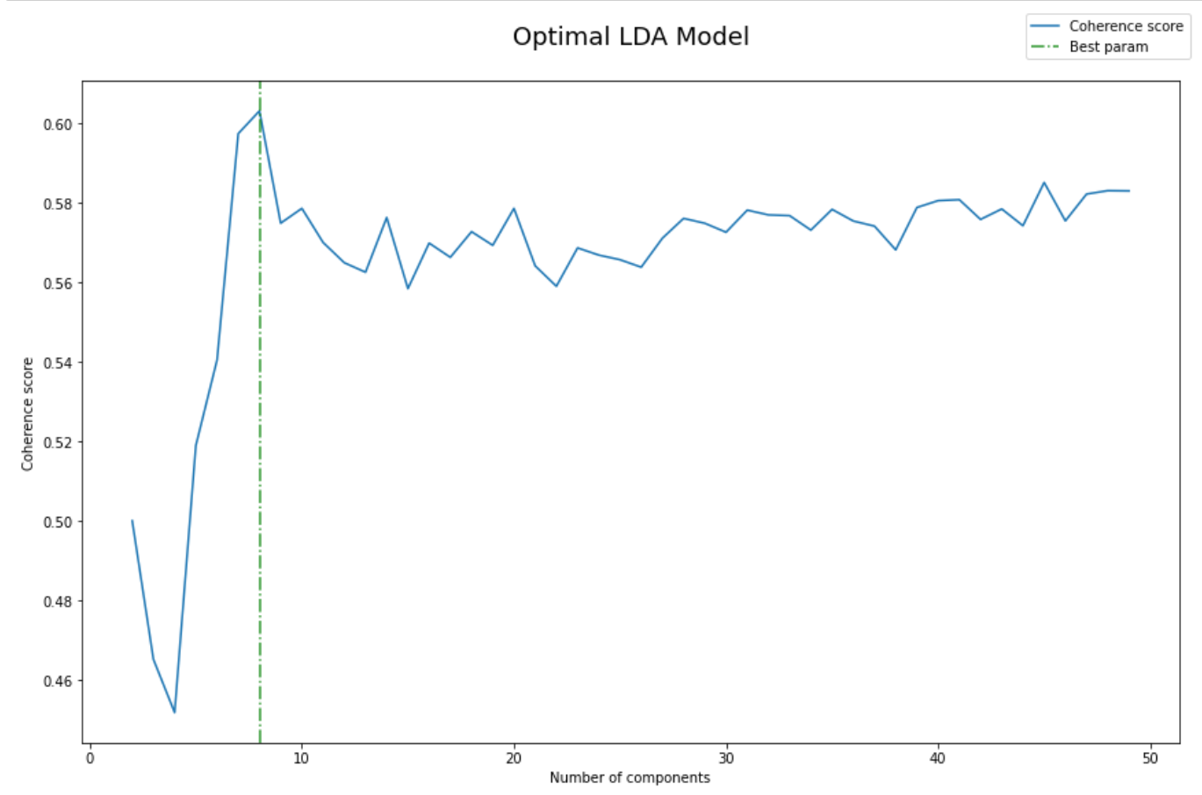
METHODE APPRENTISSAGE NON Supervisées
LDA : Latent Dirichlet Allocation
-Topic modeling, des sujets latents
-Hypothèse : chaque document est un mélange de sujets, et chaque sujets est un mélange de mots.
LDA
8 topics
Metrics :
Cohérence score
perplexité

Slide 13
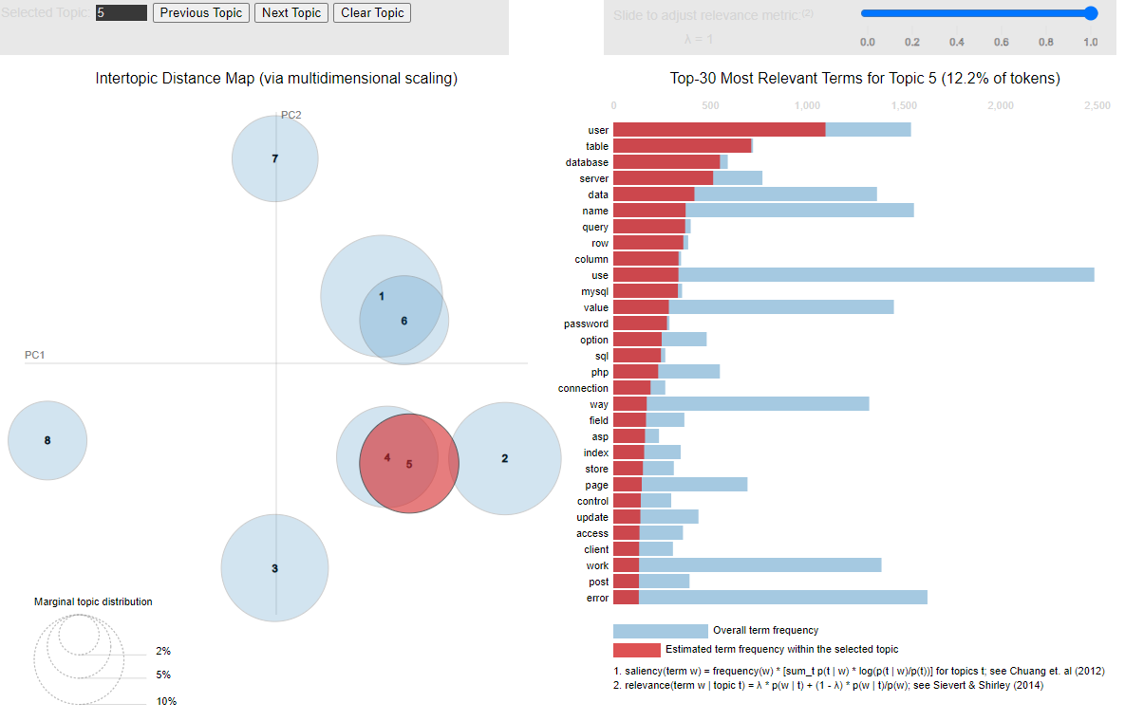
METHODE APPRENTISSAGE NON Supervisées
LDA : Latent Dirichlet Allocation
PyLDavis
Sur 3 topics les regroupements font du sens (topic 1,5 et 3)
Quelques topics confus
Valeur de λ à faire varier

Slide 14
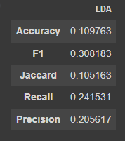
METHODE APPRENTISSAGE NON Supervisées
Metrics utilisés
Accuracy : correspondance exacte
Precision : capacité du modèle à ne pas attribuer un mauvais tags
Recall : capacité du modèle à trouver les bon tags
F1 = 2 * (precision * recall) / (precision + recall)
Jaccard : coefficient de similarité entre deux ensembles
Tags prédit par multiplication de matricielle du tableau de données document/topic et de la matrice tags (multilabelbinazer)

Slide 15
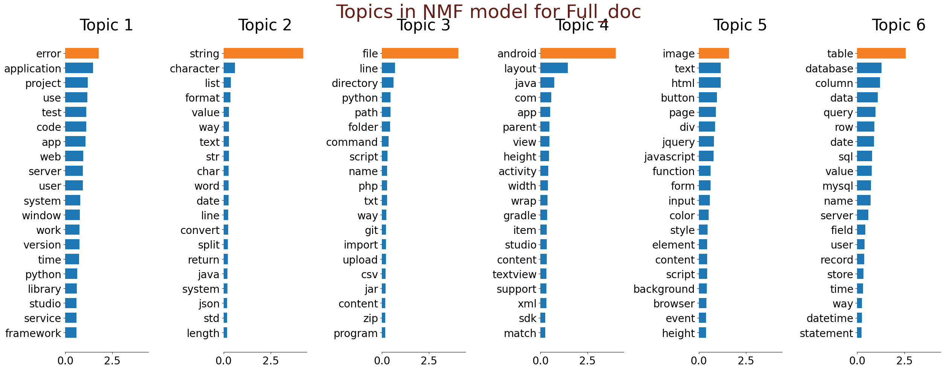
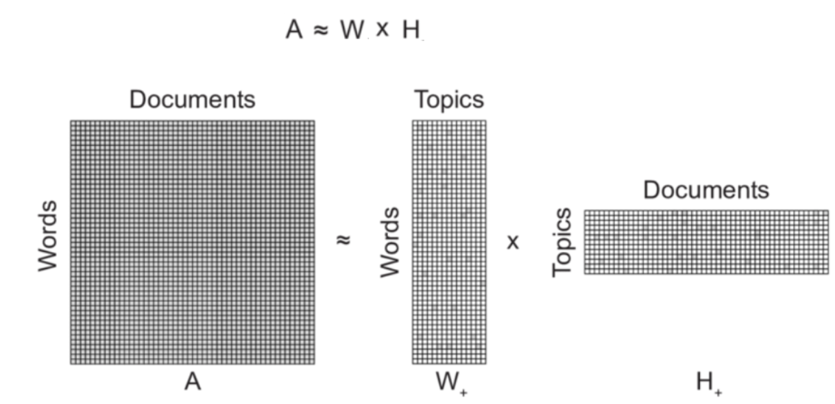
METHODE APPRENTISSAGE NON Supervisées
NMF
Topic Modeling
Non-Negative Matrix Factorization
Décomposition matricielle
Nommage de quelques topics possible

Slide 16
METHODE APPRENTISSAGE Supervisées
TF-IDF
Word2Vec
BERT
USE
Apprentissage multi-label :
OneVsRestClassifier
Régression logistique
Random Forest

Slide 17
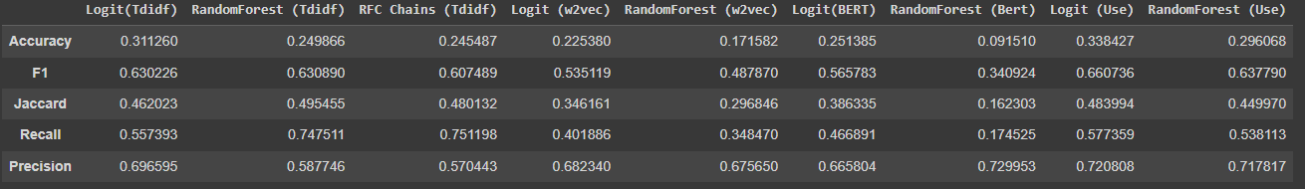
METHODE APPRENTISSAGE Supervisées
Comparaison des modèles
Meilleur modèle = Logistic regression avec USE

Slide 18
METHODE APPRENTISSAGE Supervisées
Comparaison des modèles
Meilleur modèle = Logistic Regression avec USE

Slide 19
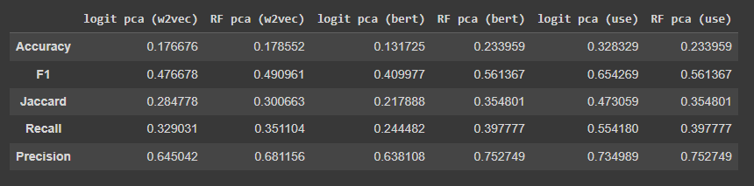
METHODE APPRENTISSAGE Supervisées
….Après réduction de dimension
Modèle déployé = Logistic regression avec TFIDF (pour des raisons de performance de l’API)
Pour la prédiction dans l’API : choix des 5 tags associés à la plus grande probabilité avec predict_proba.

Slide 20
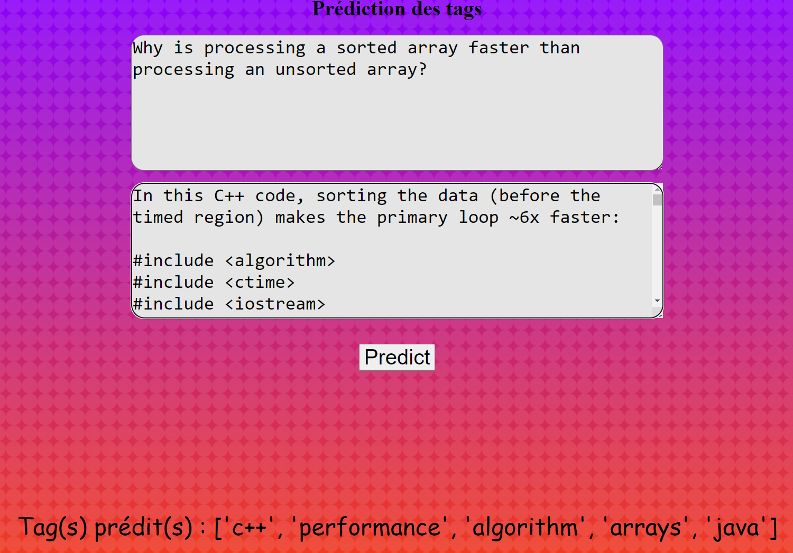
API de prédiction de tags
Flask
HTML/CSS
Render
https://predict-tags.onrender.com

Slide 21
Merci

